Slide 1
运 筹 学
影像科学与技术实验室
东南大学计算机学院
杨武 yangwu@seu.edu.cn
伍家松 jswu@seu.edu.cn

Slide 2
第五次理论类型作业完成的比较好
的同学名单
特别好：
08117116周宇 71117228李泓烨 71117103张潇艺
71117230柳沿河 71117235涂晴昊 71117133张睦婕
71117128赵士陆 71117303吴彤 71117301陈雨琦
好：
71117315 凌泰炜 71117412冯书逸 71117428王皓平
71117409李鑫 71117411谢佳锋 71117120何岷勋
71117119谯钰霖 71117123张建东 71117124湛钊
71117229周嵩林 71117209王宇恒 71117426仲银炜
71117222汪季玮 71117208唐余鑫 71117136沈震
71117118葛余浩 71117401丁玟月 71117104秦雪
71117132潘世康 71117318王明钊 71118123梅磊
61517205冯炳瑞

Slide 3
第6章
整数规划

Slide 4
课后练习题（运筹学第4版）
第6章 整数规划
  6.2
  6.9

Slide 5
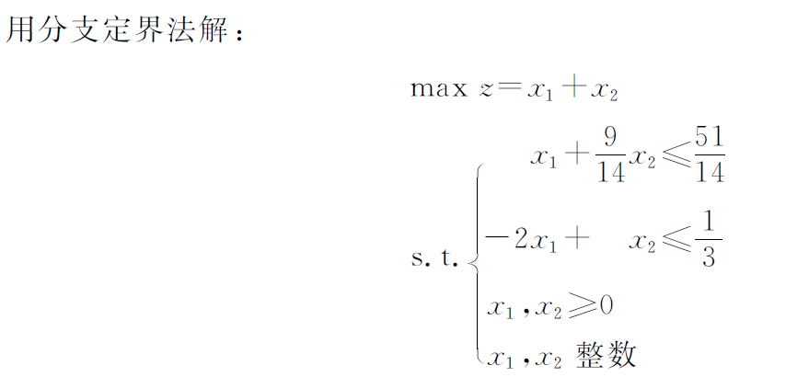
课后练习题 6.2
6.2

Slide 6
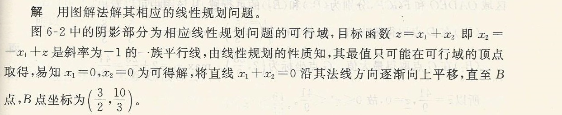
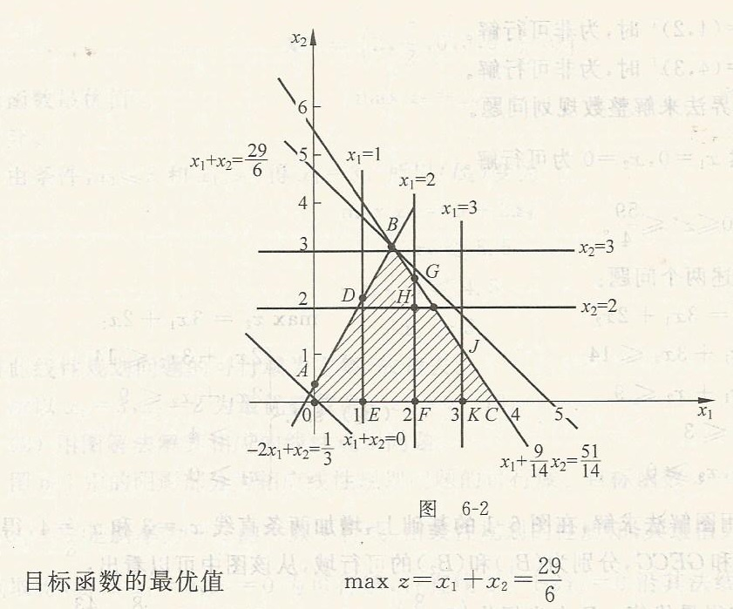
课后练习题 6.2-方法一

Slide 7
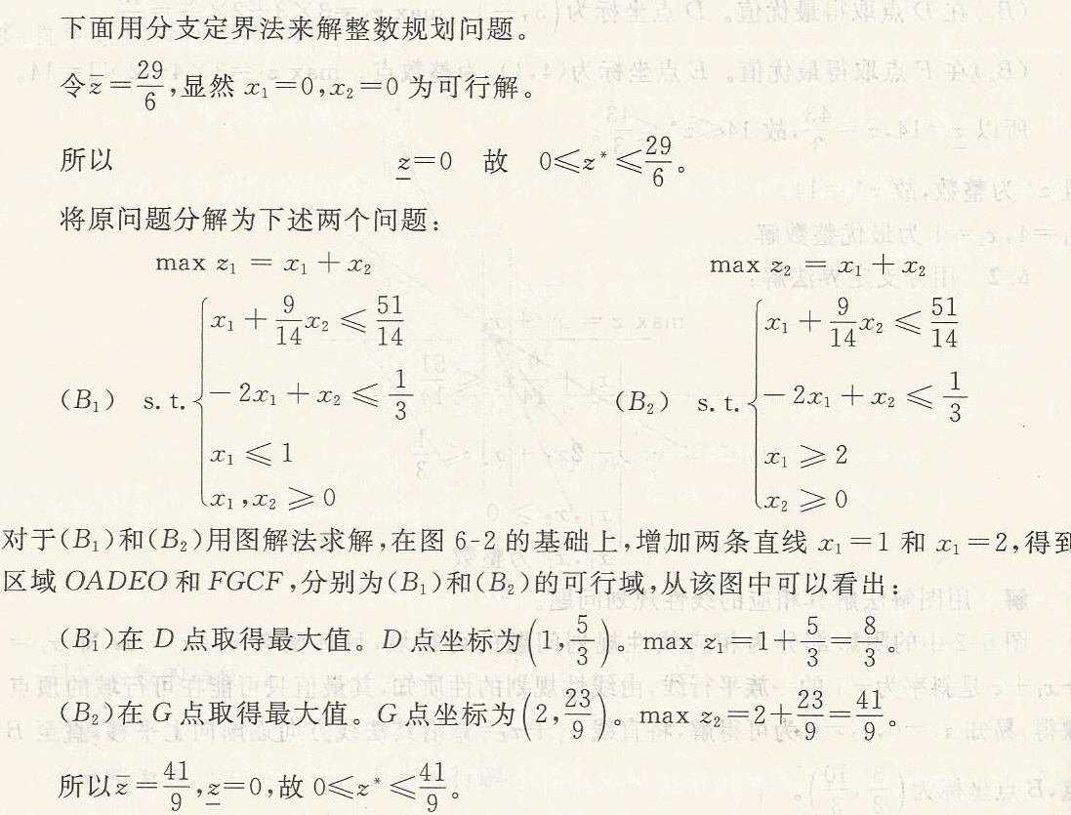
课后练习题 6.2

Slide 8
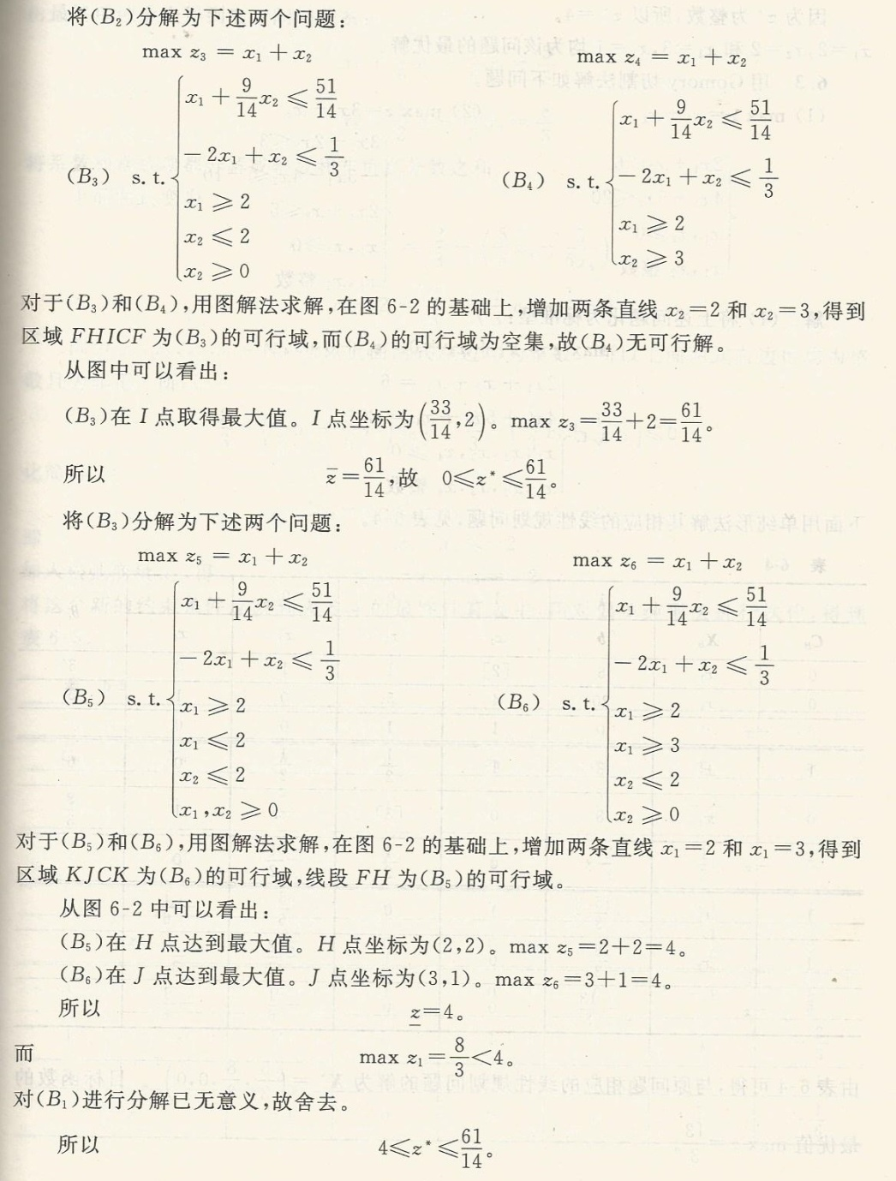

课后练习题 6.2

Slide 9
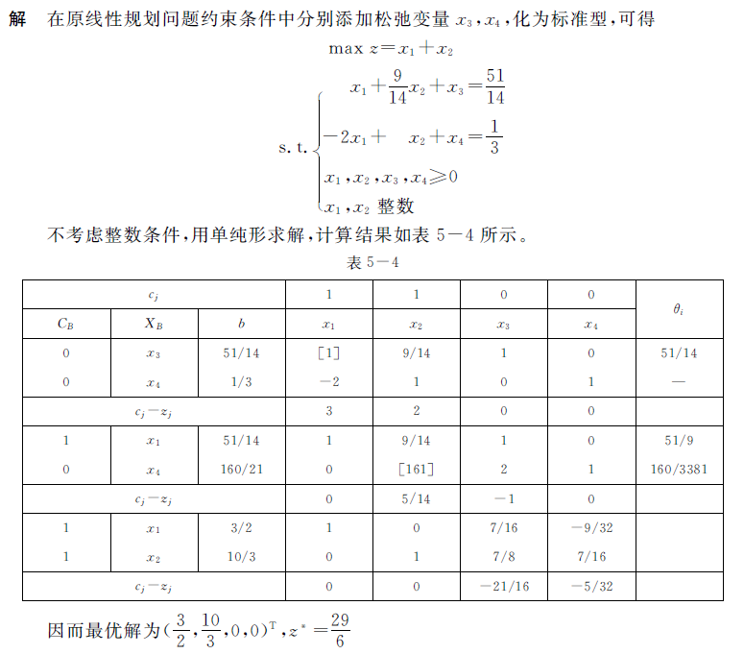
课后练习题 6.2-方法二

Slide 10
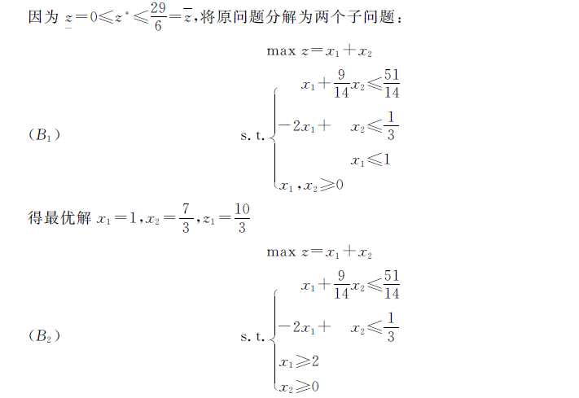

课后练习题 6.2

Slide 11
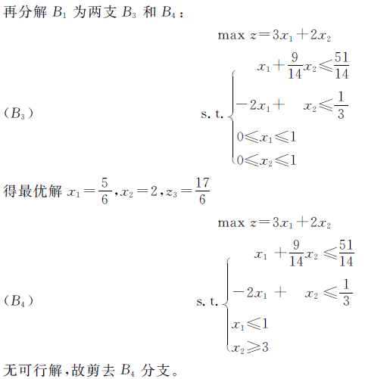
课后练习题 6.2

Slide 12
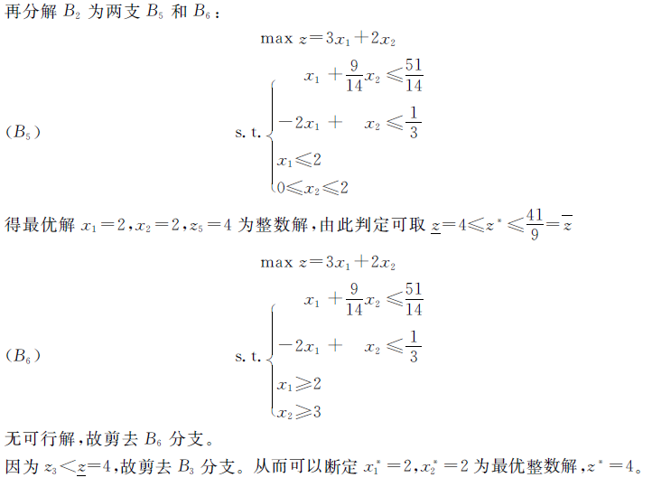
课后练习题 6.2

Slide 13
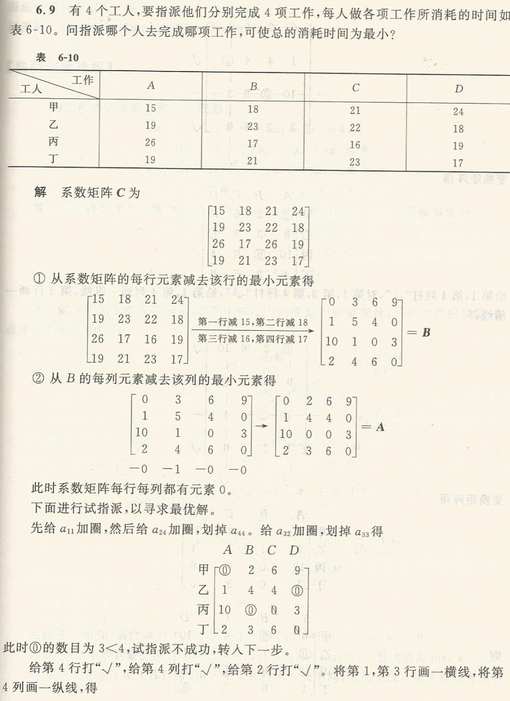
课后练习题 6.9

Slide 14
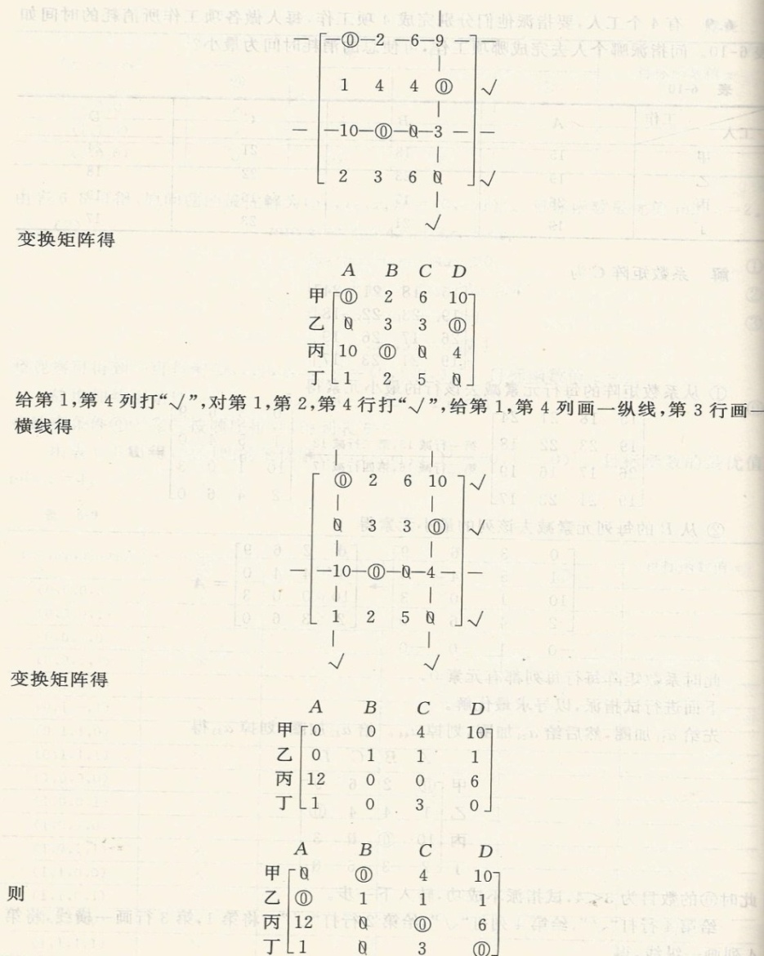
课后练习题 6.9

Slide 15
参考文献
[1]周华任. 运筹学解题指导(第2版). 清华大学出版社. 2013年.
[2]运筹学课后习题答案. (清华大学第三版)
[3] 090133, 090134各位同学的作业.

